Slide 1


‎‎‎‎‎‎
ברכת שהחיינו על פרי חדש
בנושא- שהחיינו ישראלי
תוצר שיתופי של

Slide 2
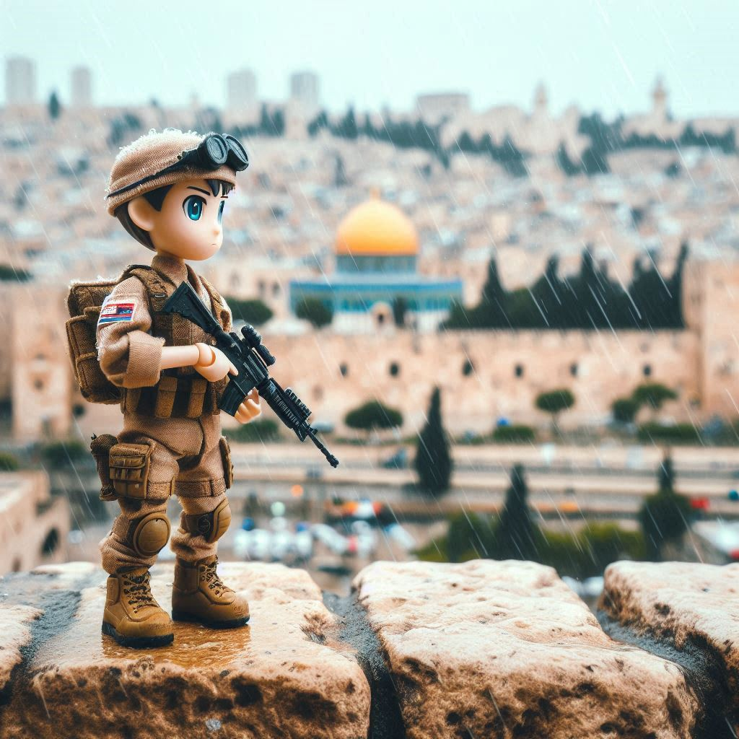
המקור
תלמוד בבלי מסכת עירובין דף מ עמוד ב
ואמר רבה: כי הוינא בי רב הונא איבעיא לן: מהו לומר זמן בראש השנה וביום הכפורים?
כיון דמזמן לזמן אתי - אמרינן, או דילמא: כיון דלא איקרו רגלים - לא אמרינן? לא הוה בידיה.
כי אתאי בי רב יהודה אמר: אנא אקרא חדתא נמי אמינא זמן. –
אמר ליה: רשות לא קא מיבעיא לי, כי קא מיבעיא לי - חובה מאי?
ליאת ונגרובסקי
Notes:
נחלקו המפרשים מנין שזה רשות? יש אומרים כי בשעת ראיה ברור שזה רשות. ויש אומרים בגלל שאמר אנא אקרא חדתא נמי אמינא זמן - סימן שהוא היה מחמיר על עצמו.

Slide 3
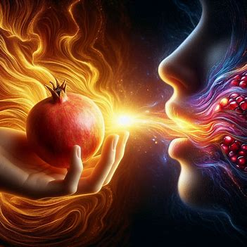
בראיה או באכילה
במסכת עירובין מבואר דין ברכת שהחיינו על "קָרָא חדְתָּא".
ופירש רש"י: "כשאני רואה דלעת חדשה אני אומר זמן" [מברך שהחיינו].
וכן כתב הרמב"ם בפ"י (ברכות ה"ב) הרואה פרי המתחדש משנה לשנה בתחלת ראייתו מברך שהחיינו.
ירושלמי מסכת פסחים פרק י הלכה ה
תניא אין אומרים זמן אלא בשלש רגלים בלבד אמר רבי מנא מתניתא אמרה כן בחג המצות ובחג השבועות ובחג הסוכות. תני כל שכתב מקרא קודש צריך להזכיר בו זמן. א"ר תנחומא ויאות מי שראה תאינה בכורה שמא אינו צריך להזכיר זמן הרי ראש השנה ויום הכפורים
Notes:
מדוע לא הביאו המפרשים על הרמב'''ם את המקור מהירושלמי?
אולי הבינו שאפשר להבין בירושלמי שהכוונה מי שראה - ואכל.

Slide 4
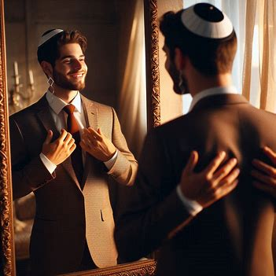
בראיה או באכילה
אולם הרא"ש כתב: "נהגו העולם לקבוע הברכה בשעה שאוכל ממין חדש".
שולחן ערוך אורח חיים הלכות ברכת הפירות סימן רכג סעיף ד
בשעת הקנין יש לו לברך (על בגדים) אף על פי שעדיין לא נשתמש בהם, שאין הברכה אלא ע"י שמחת הלב שהוא שמח בקנייתן, וכשילבשם מברך: מלביש ערומים.
מאמר מרדכי סימן רכג ס"ק ה
כ"כ הרא"ש והרשב"א וכ"ד כל האחרונים ז"ל.
אמנם אין המנהג כן בינינו אלא מברכין דוקא בשעה שמשתמשים בהם דהיינו בשעת לבישה
ונראה שדימו זה לההיא דלקמן סי' רכ"ה ס"ג גבי פרי חדש דנהי דמדינא היה לו לברך בשעת ראיה מ"מ העולם נהגו לברך בשעת אכילה משום דהוי עיקר ההנאה כמבואר ברא"ש וכו' י"עוש וה"נ ה"ה והוא הטעם.

Slide 5
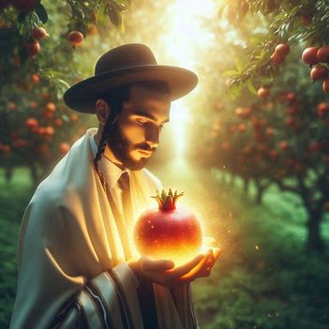
וצ"ב מדוע שינו את הדין מראיה לאכילה?
מתי אנשים שמחים?

Slide 6
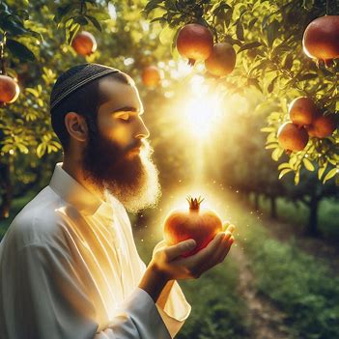
דעת ספר האשכול
כל מה שאמרו בגמ' שזה רשות
זה רק ללכת לחפש את הברכה
אבל אם בפועל הולך ורואה או אוכל אז לדעתו זה חובה.
שולחן ערוך אורח חיים הלכות ברכת הפירות סימן רכה סעיף ג
הרואה פרי חדש מתחדש משנה לשנה, מברך: שהחיינו, ואפילו רואהו ביד חבירו או על האילן, ונהגו שלא לברך עד שעת אכילה.

Slide 7
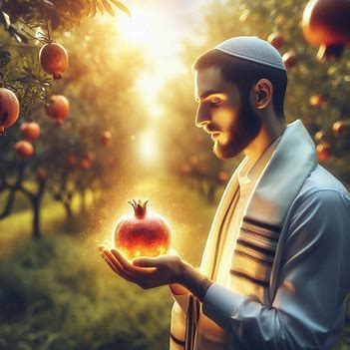
ברכת שהחיינו על פירות חדשים
רמב"ם ושולחן ערוך
נפסק כי מברכים שהחיינו רק על פרי שמתחדש משנה לשנה
תנאי הכרחי: עונתיות קבועה בגידול הפרי
הרמ"א - הרחבת ההלכה
פרי שמתחדש פעמיים בשנה - מברכים עליו שהחיינו
פרי ללא זמן קבוע לגידול - אין מברכים עליו שהחיינו
דוגמאות מעשיות - אין מברכים שהחיינו
ירקות (כי גדלים כל השנה)
פירות שגדלים ללא עונתיות קבועה
פירות שזמינים כל השנה בחממות

Slide 8
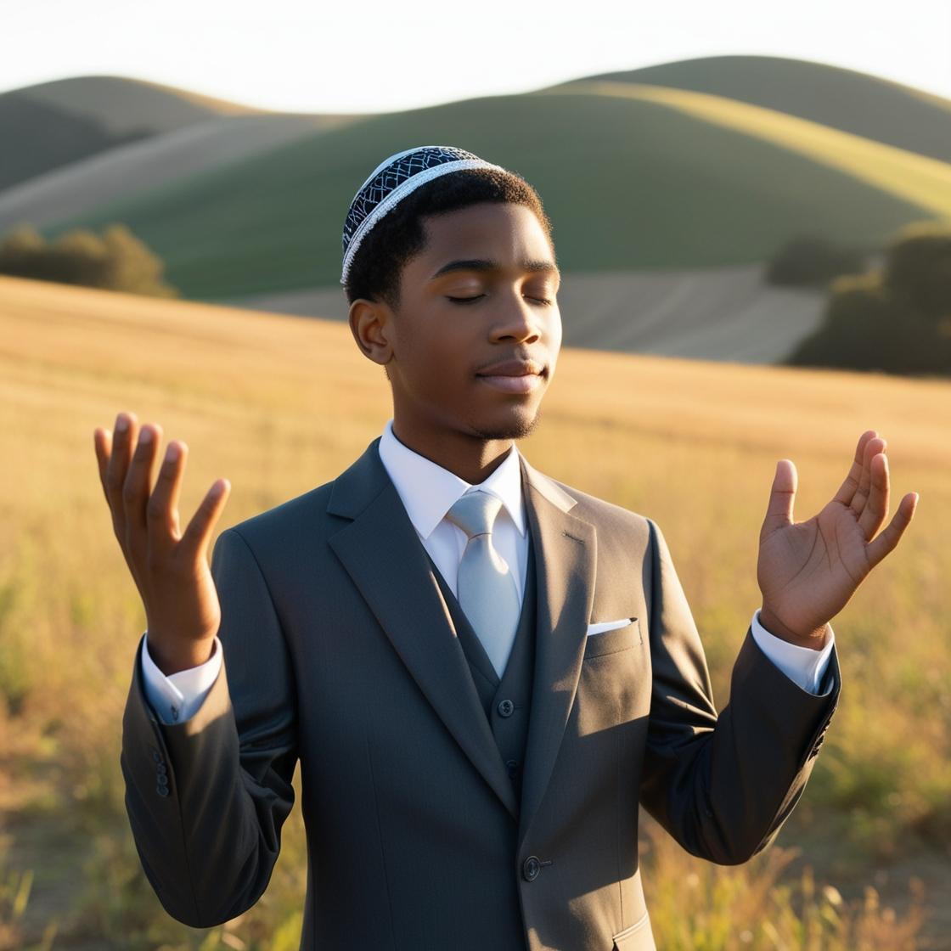
ברכת שהחיינו על ירקות ופירות משומרים
הסבר דברי הרמ"א
"עומד כל השנה בקרקע" - מתייחס ל:
  ירקות המוטמנים בבורות
  נשמרים לאורך כל השנה
  אין הבדל ניכר בין חדש לישן
ההבדל בין ירקות לפירות
ירקות:
  שכיח מאוד לשמור בקרקע
  קשה להבחין בין חדש לישן
  אין מברכים שהחיינו
פירות:
  שימור בקרקע נדיר מאוד ("מיעוטא דמיעוטא")
  לא חוששים למיעוט המשומר
  מברכים שהחיינו

Slide 9

בשביל לברך שהחיינו
צריך חידוש בגברא ובחפצא
א. שהפרי התחדש בעולם
ב. שהפרי שהתחדש אצל האדם
לכן
א. שלא אכל הרבה זמן – לא מברך
ב. שהיה מקירור כל השנה

Slide 10
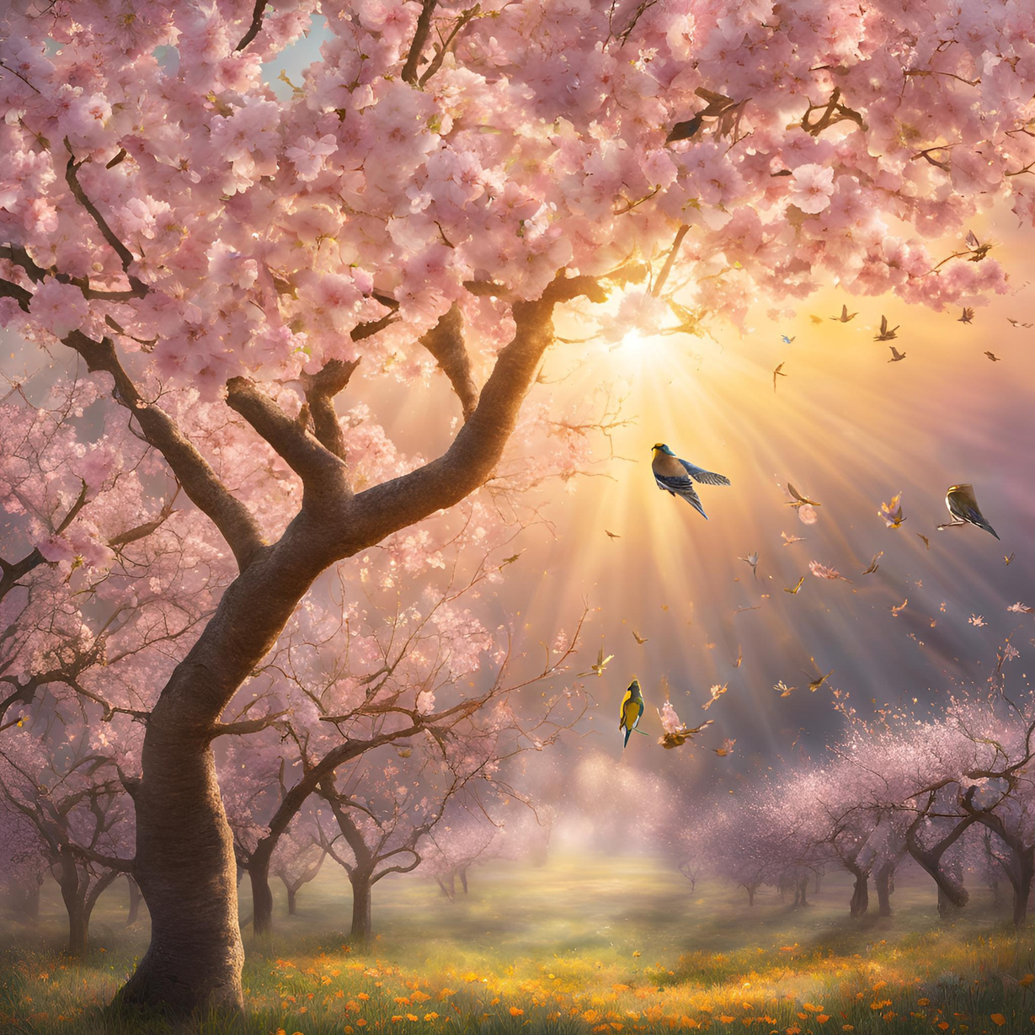
ברכת שהחיינו על ענבים ממקורות שונים
המציאות כיום
ענבי ארץ ישראל: זמינים מתמוז עד חשוון
ענבי אפריקה: מגיעים בחורף
רצף אספקה: לעיתים אין הפסקה בין סוגי הענבים
השאלות ההלכתיות
שאלה א': התחדשות ממקורות שונים
הדין הידוע: פרי המתחדש פעמיים בשנה - מברכים עליו פעמיים שהחיינו
ההסתייגות: דין זה נאמר בפרי המתחדש פעמיים באותה ארץ
השאלה: האם מברכים שהחיינו כשההתחדשות היא בארצות שונות?
  פעם ראשונה: ארץ ישראל
  פעם שנייה: אפריקה

Slide 11

הלכה למעשה: ברכת שהחיינו על ענבים מארץ ישראל ומאפריקה
פסק ההלכה מאת הרב מדלבוים
אם יש הפסקה בין ענבים מארץ ישראל לענבים מאפריקה:
  ניתן לברך שהחיינו פעם נוספת.
  ההפסקה יוצרת תחושת חידוש, ולכן יש לברך על הענבים המגיעים לאחר ההפסקה.
אם אין הפסקה בין סוגי הענבים:
  אין לברך שהחיינו כלל, אפילו לא על ענבים מארץ ישראל.
  הסיבה: ההבדל בין הענבים קטן מדי, וקשה לעין הרגילה להבחין בו. לכן, אין תחושת חידוש המצדיקה ברכת שהחיינו.
Notes:
נסביר את הדברים: בשביל ברכה צריך חידוש בעולם ובאדם
באמת בענבים מאפריקה יש חידוש בעולם – שכן הם מגיעים מיבול חדש.

Slide 12
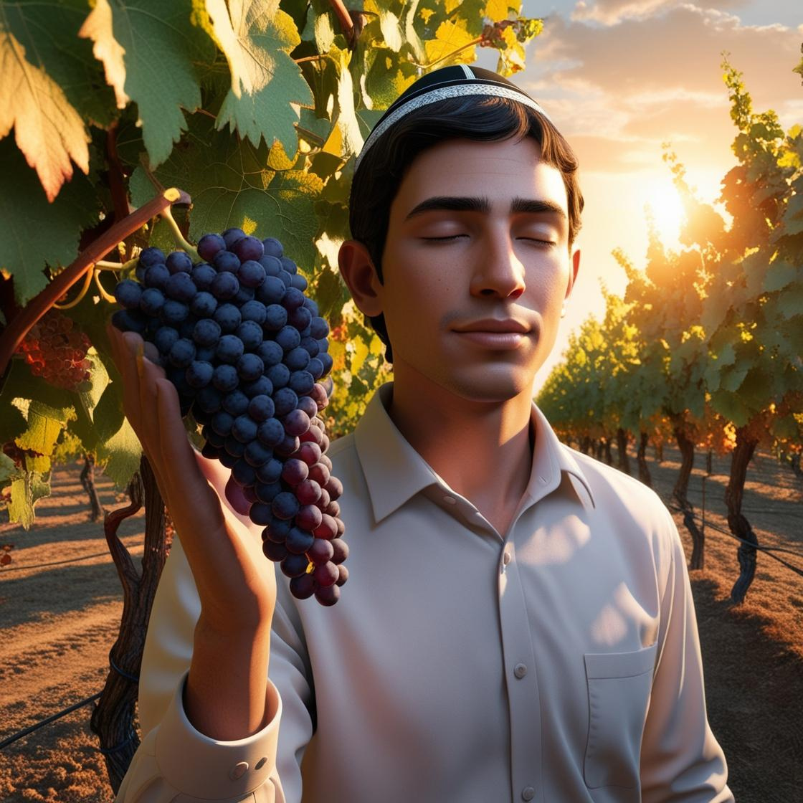
המציאות בשנים האחרונות
שנה שעברה (תשפ"ד): לא הייתה הפסקה בין ענבים מארץ ישראל לענבים מאפריקה. * כתוצאה מכך, לא ניתן היה לברך שהחיינו כלל.
השנה (תשפ"ה): * הסוחרים החליטו ליצור הפסקה מלאכותית בין הענבים: * הפסיקו לייבא ענבים מאפריקה לזמן מה. לאחר מכן חידשו את הייבוא.
האם הפסקה מלאכותית מחייבת ברכה חדשה?

Slide 13
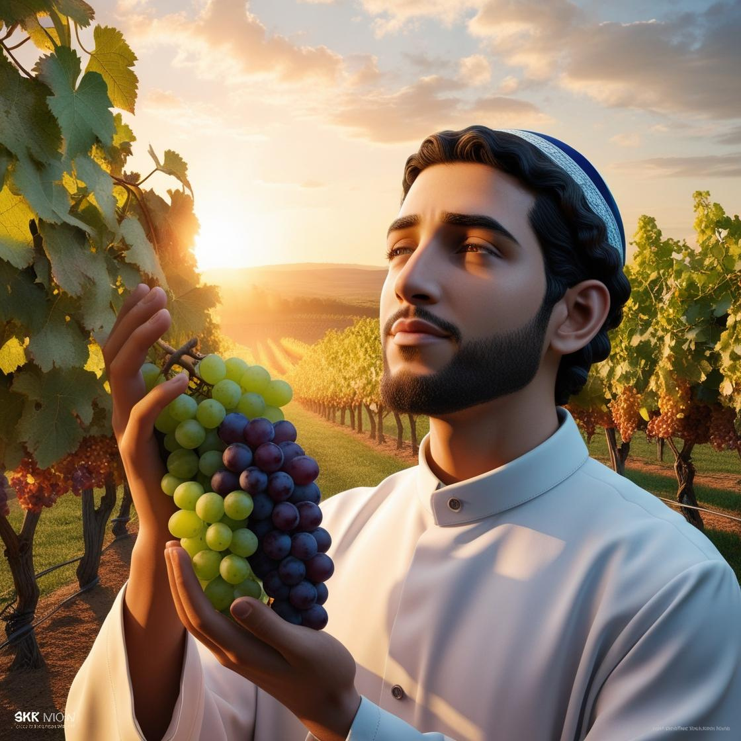
🕯️ חקירה: גדר ברכת שהחיינו על פירות בעונות שונות
נקודת החקירה המרכזית: האם חיוב ברכת שהחיינו תלוי בהפסקה טבעית בין העונות, או בתחושת החידוש הסובייקטיבית של האדם?
נתיב א': נדרשת הפסקה טבעית ומציאותית
צד ב': די בהפסקה הנראית לעיני האדם והשוק
יסוד החיוב צד א': החיוב נובע מהמציאות האובייקטיבית של חידוש הפרי
צד ב': החיוב תלוי בתחושת ההתחדשות של האדם

Slide 14
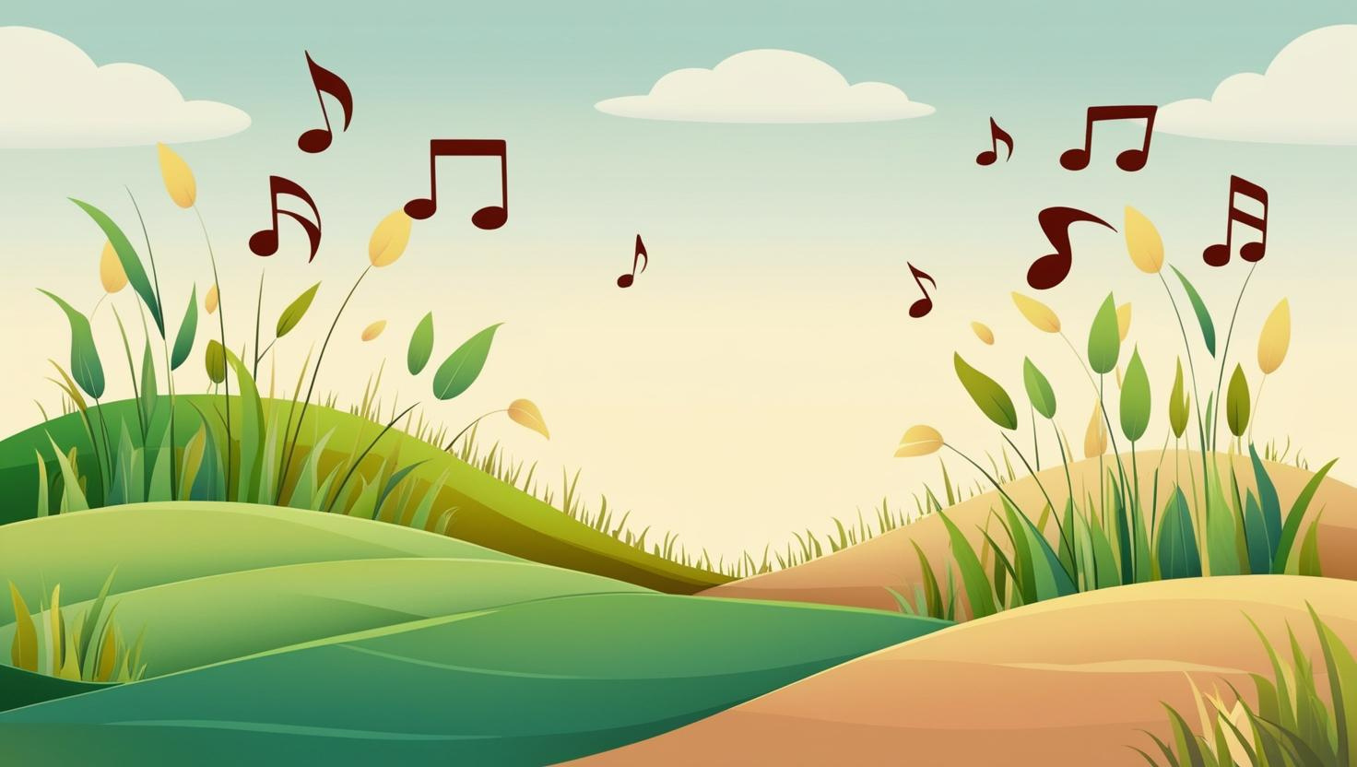

נדרים שני היסודות – טבעית ואצל האדם
התחדשות טבעית - הנובעת מזמן גידול חדש
תחושת התחדשות אצל האדם - הנוצרת על ידי הפסקה
לכן בענבי אפריקה מתקיימים שני התנאים כאשר:
יש התחדשות טבעית כי מגיעים מזמן גידול חדש
יש הפסקה היוצרת תחושת התחדשות אצל האדם.
ולכן בכהאי גוונא יש לברך שהחיינו.
אבל אם הענבים מאפריקה היו גדלים באותו זמן של ישראל ורק היו יכולים להמשיך יותר זמן לא היו מברכים שוב שהחיינו – כמו על פרי מקירור.

Slide 15
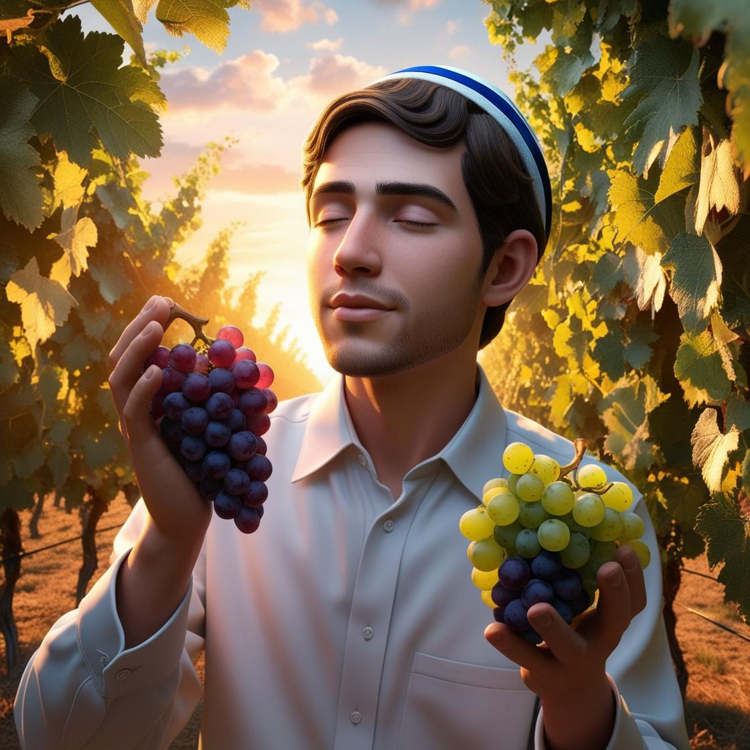
השנה מברכים – פעמיים שהחיינו
השנה ניתן לברך פעמיים שהחיינו
גם בענבים של החורף מאפריקה
וגם בענבים של הקייץ מישראל
היות ויהיה ביניהם הפסקה.

